Slide 1
Relacionando consumo e clima
Leonardo Benitez

Slide 2
Objetivos
Relacionar o consumo energético da instituição com as condições climáticas do dia
Permitirá prever o consumo futuro
Permitirá identificar dias “anormais”: quando o consumo ficou muito acima do esperado

Slide 3
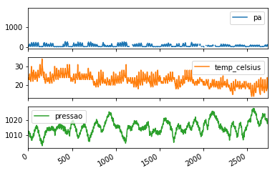
Sobre os dados
Obteve-se os dados do SmartIFSC
Potência, temperatura e pressão
Granularidade de 1h
Campus Florianópolis, período das 13:30 às 17:30, de 2019-02-18 (segunda semana de aula) até 2019-06-12 (data atual)

Slide 4

Algoritmo
Regressão: prever um valor numérico y (potência), a partir do vetor de entrada X (temperatura e pressão)
Regressão linear: encontra uma função linear que minimize o erro
Limpeza dos dados: remover linhas incompletas, outliers, dias não-letivos, etc
Validação com a técnica de cross validation

Slide 5
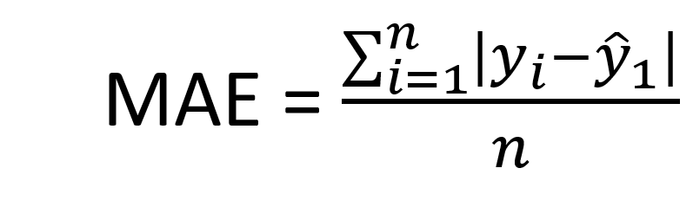
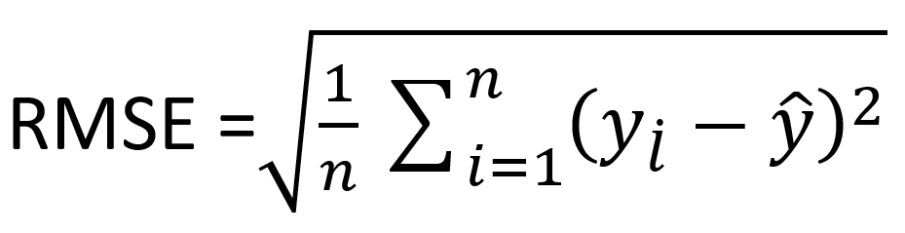
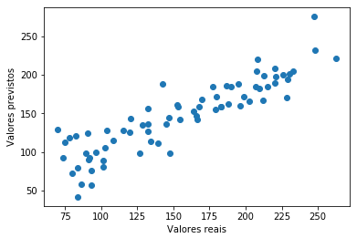
Resultados
MAE: 20.7
RMSE: 26.2
Valores previsto pelo algoritmo vs valores reais:

